Slide 1
拓扑学
基本群
授课人：吴劲草 办公室：红瓦楼906
邮箱：wujincao@shufe.edu.cn

Slide 2
PART 01
什么是群(Group)

Slide 3
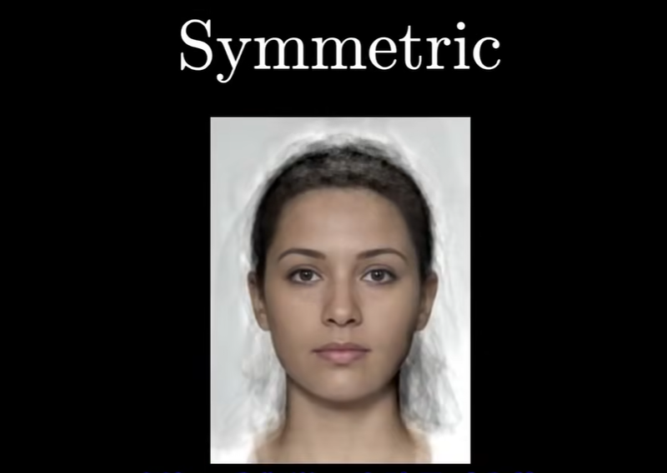
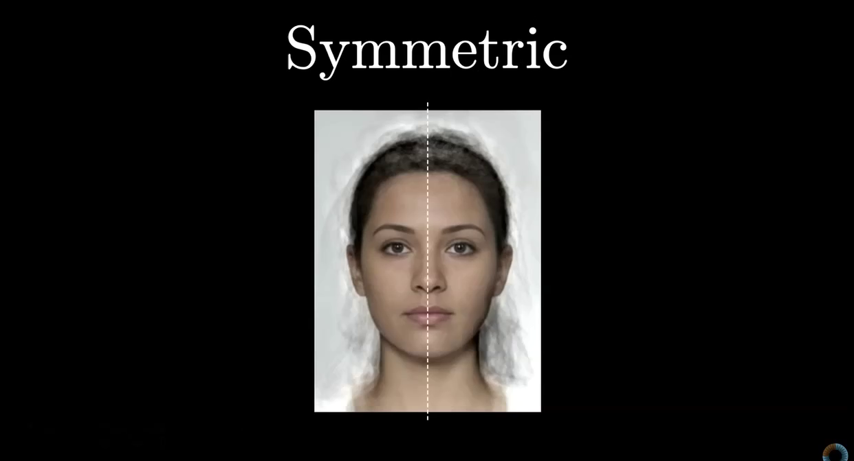
群论研究什么?

Slide 4
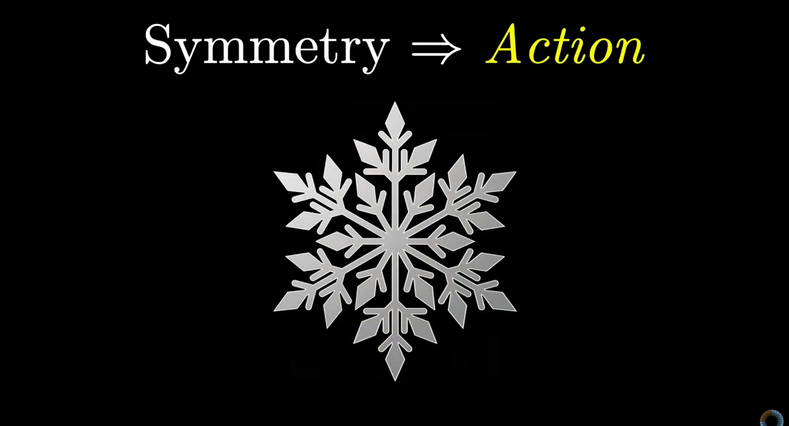
保持不变的作用

Slide 5
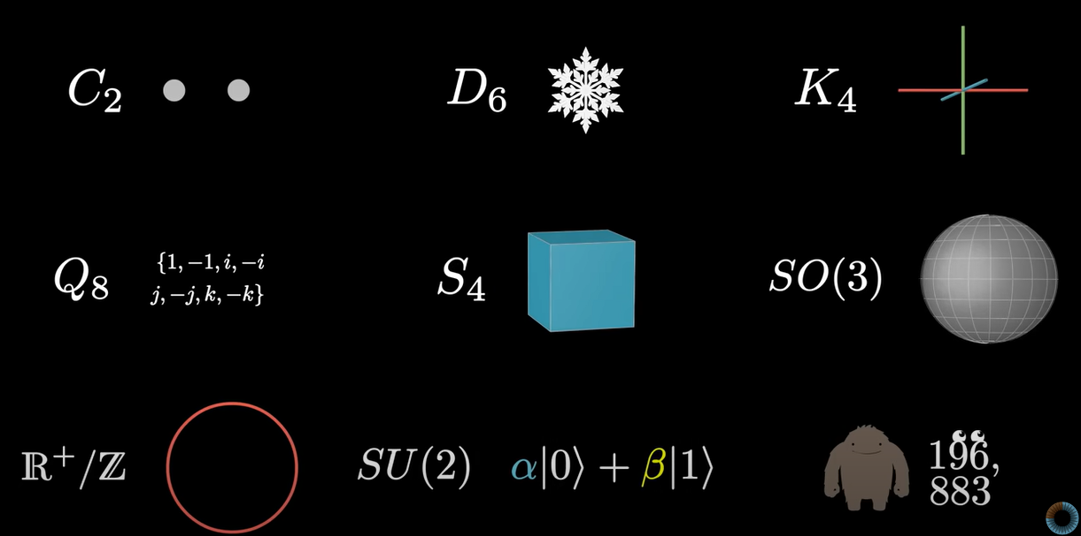
各式各样的群

Slide 6
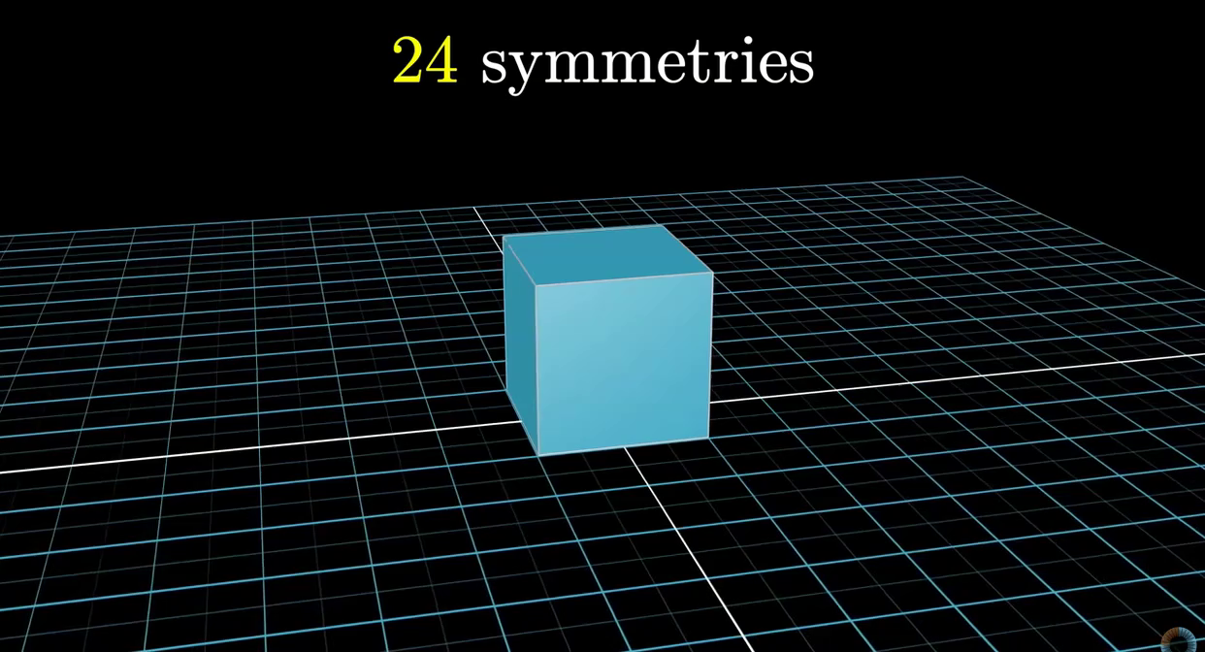
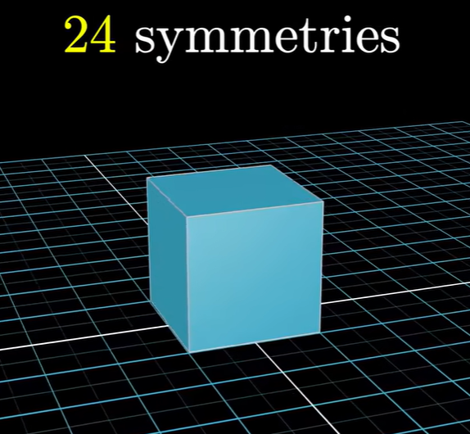
不同动机，不同的群

Slide 7
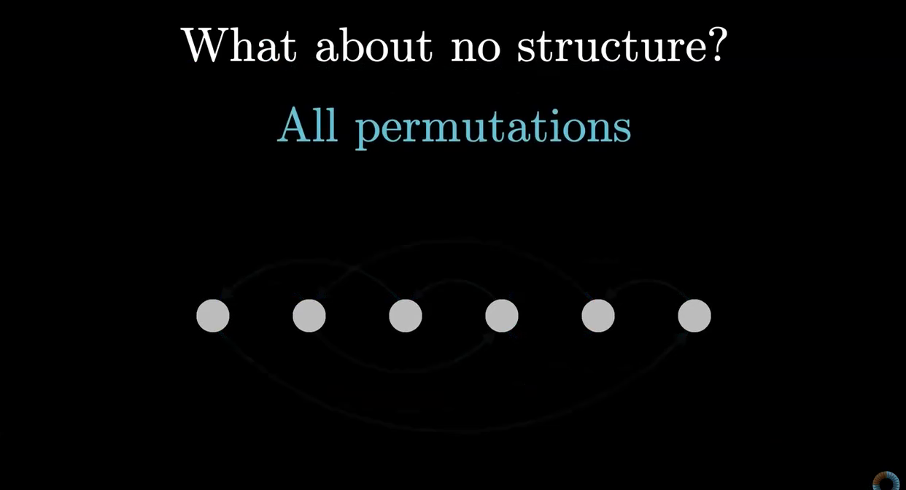
n阶对称群S_{n}

Slide 8
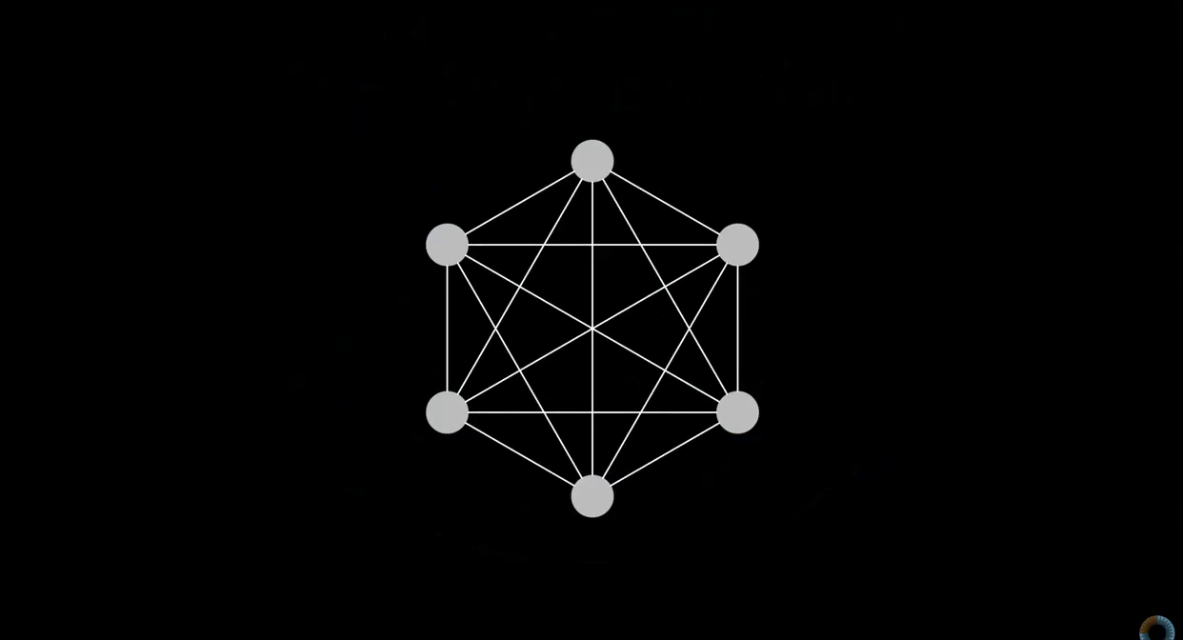
对称群 + 限制条件 = 更多的群

Slide 9
PART 02
丰富的应用

Slide 10
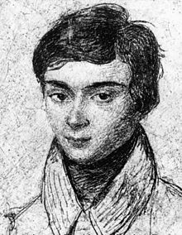
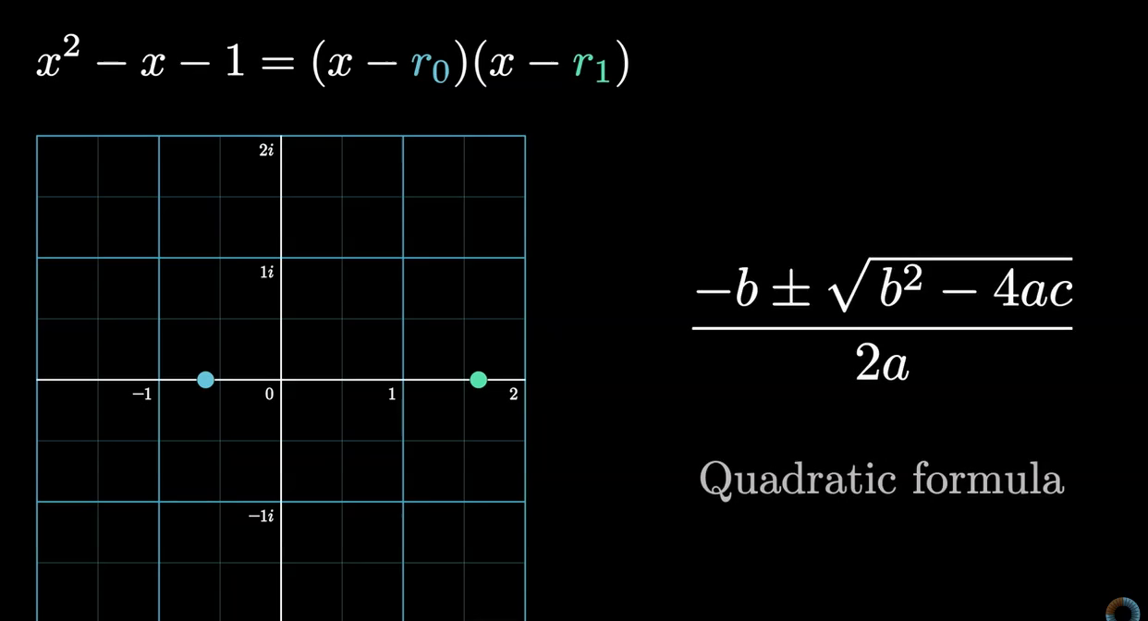
五次求根公式不存在
E. Galois
1811-1832
H. Weyl: “This letter, if judged by the novelty and profundity of ideas it contains, is perhaps the most substantial piece of writing in the whole literature of mankind.”

Slide 11
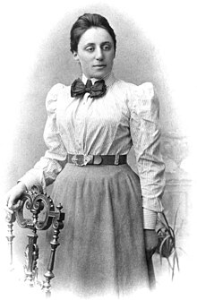
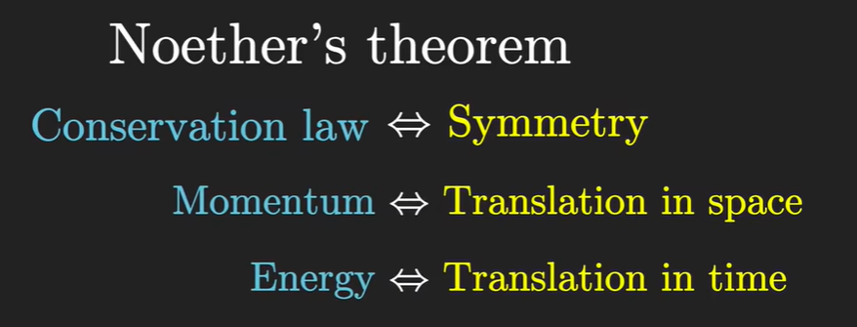
Noether定理
E. Noether
1882-1935
D. Hilbert: “The university is not a bathhouse.”

Slide 12
PART 03
群结构

Slide 13
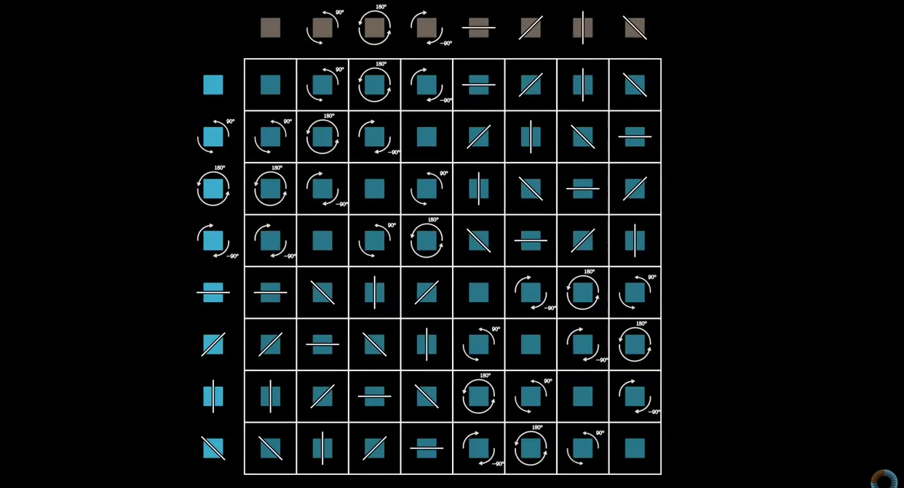
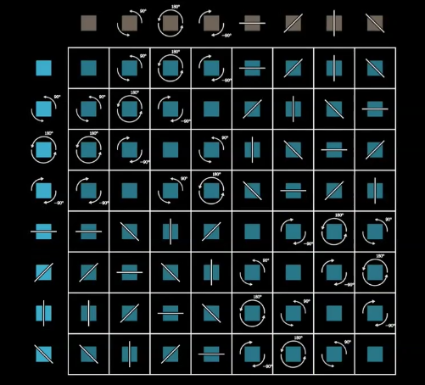
群里的“乘法”

Slide 14
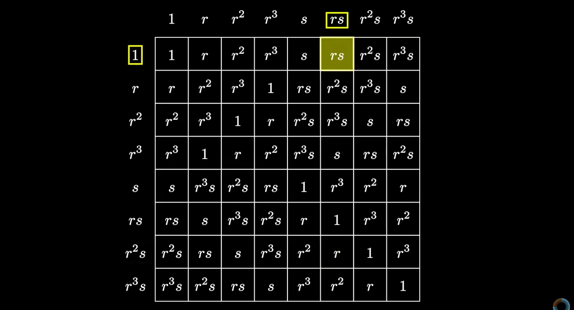
成员+乘法结构=群

Slide 15
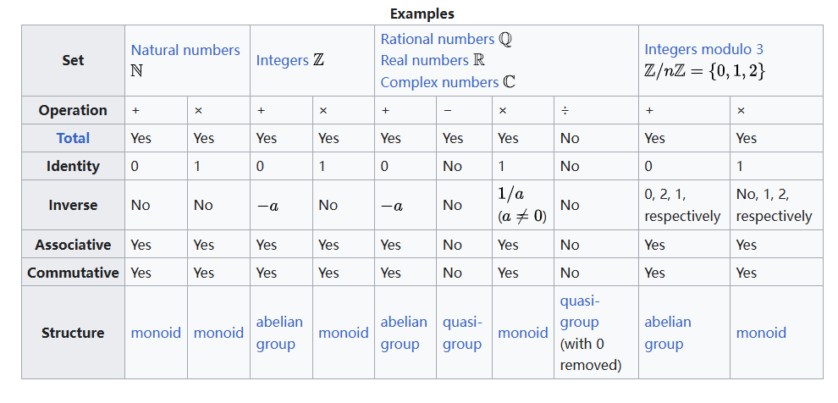
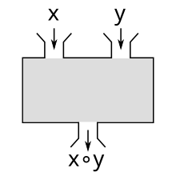
定义
假设 G 是一个非空集合，在其上定义了一个二元映射，记为 ，使得
结合律 任意 a,b,c G，都有
幺元 存在一个元素 使得对任意 都有
逆元 任意 都可以找到另一个元素 使得
·
∈
(a·b)·c=a·(b·c)
e∈G,
a∈G
e·a=a, a·e=a
a∈G,
b∈G,
a·b=b·a=e

Slide 16
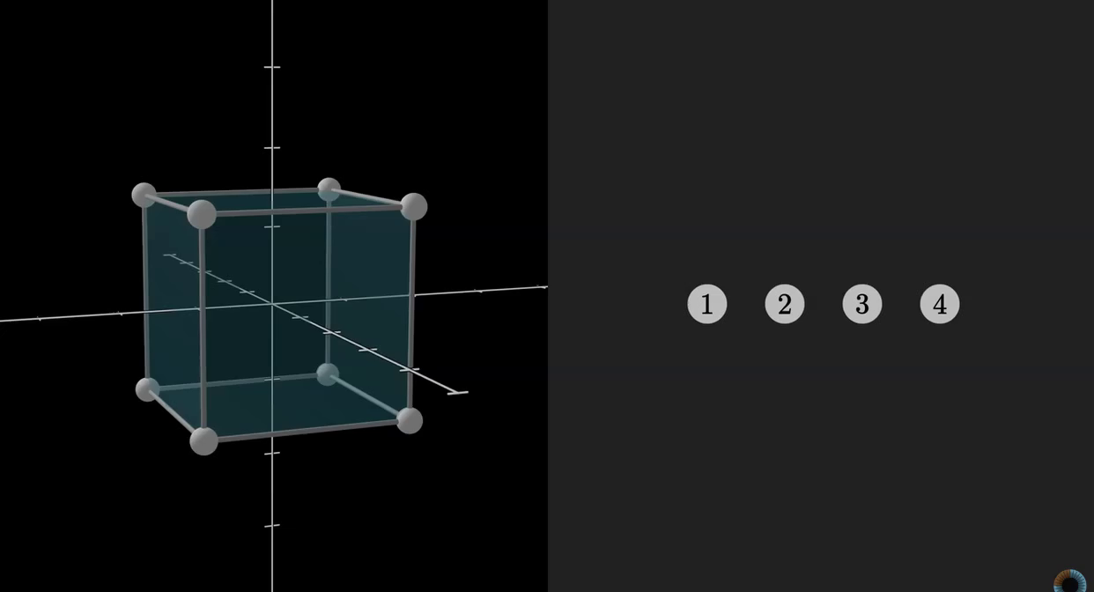
群同构

Slide 17
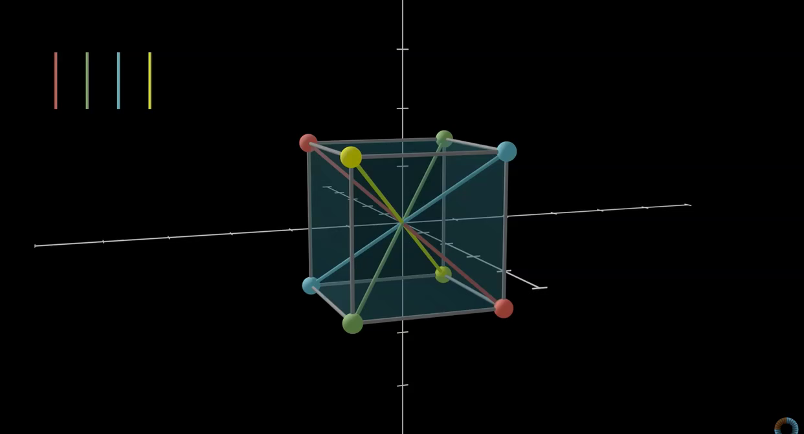

Slide 18
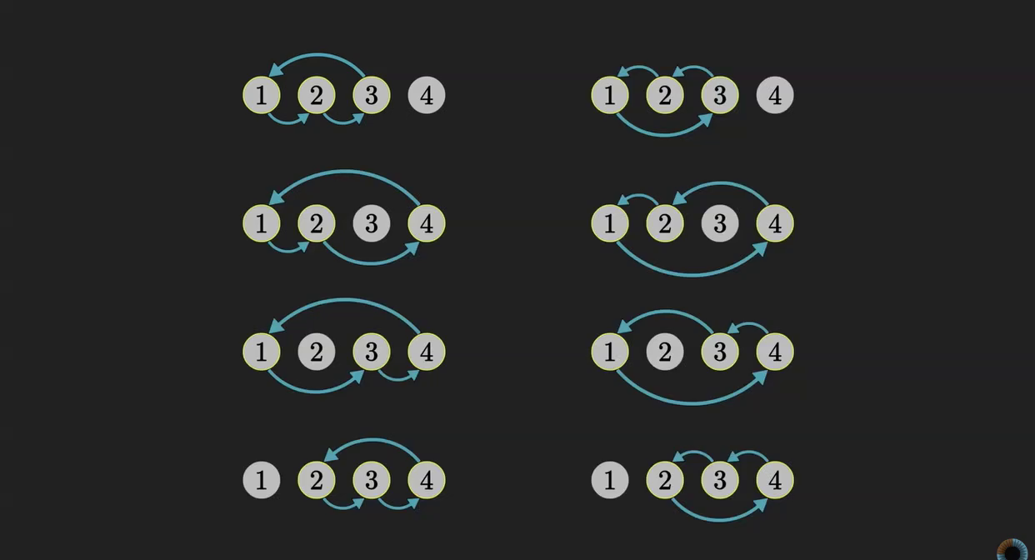

Slide 19
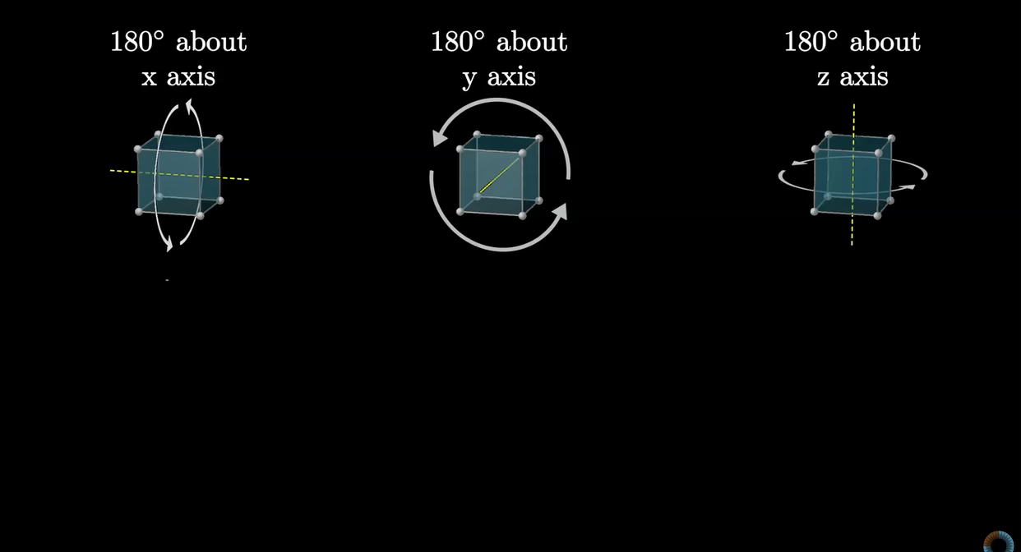

Slide 20
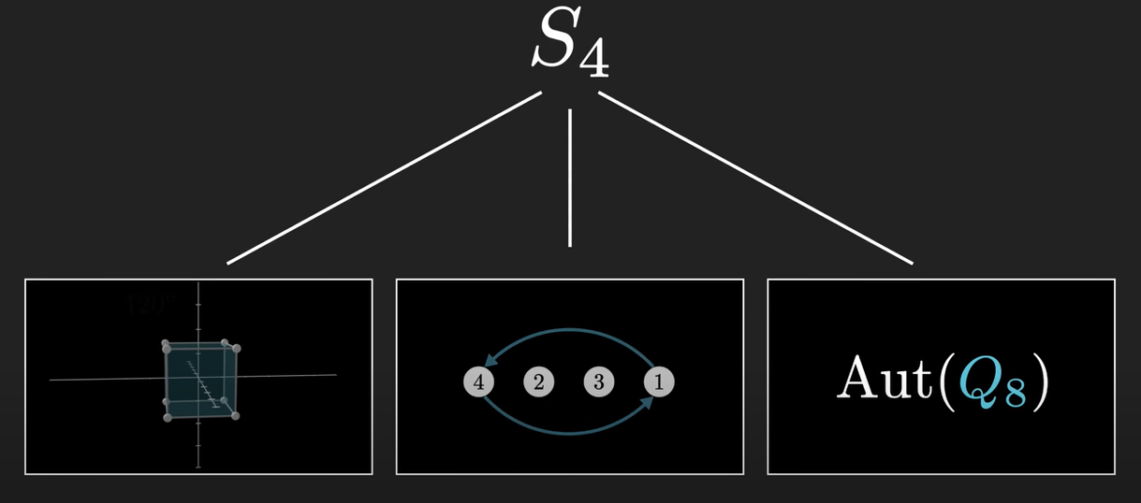
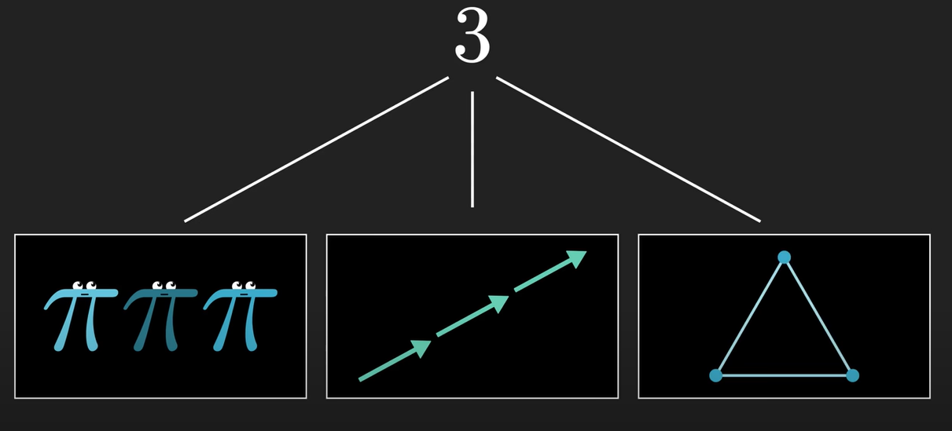
我们将同构的群看成是同一件事物！

Slide 21
PART 04
有限群分类定理

Slide 22
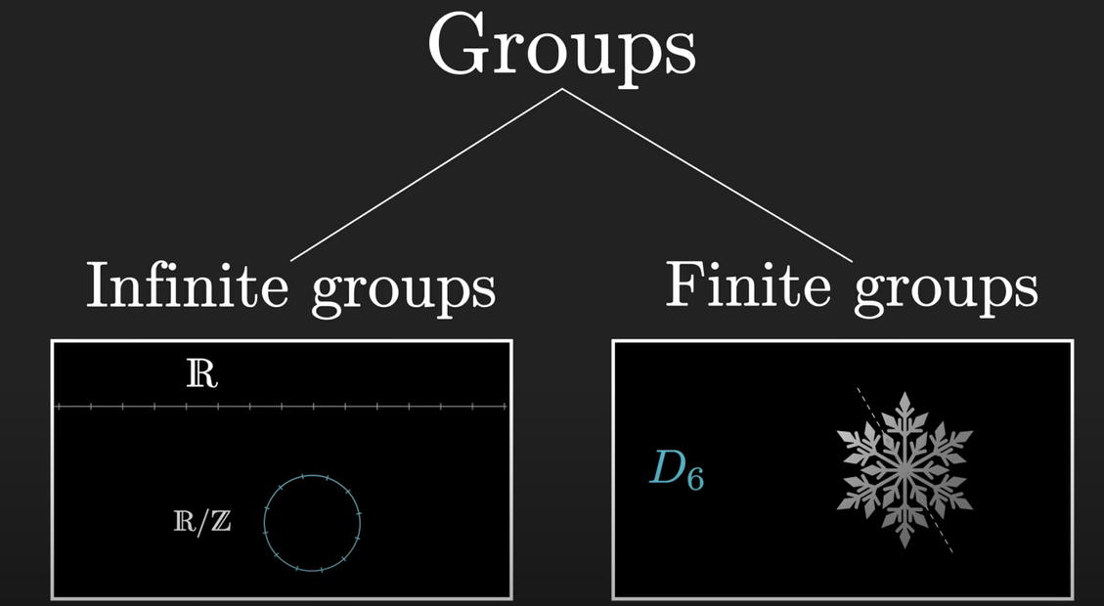
群的分类

Slide 23
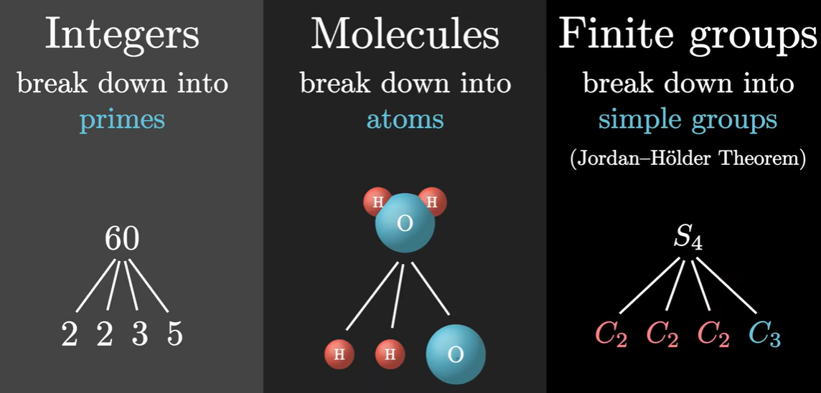
有限群分解

Slide 24
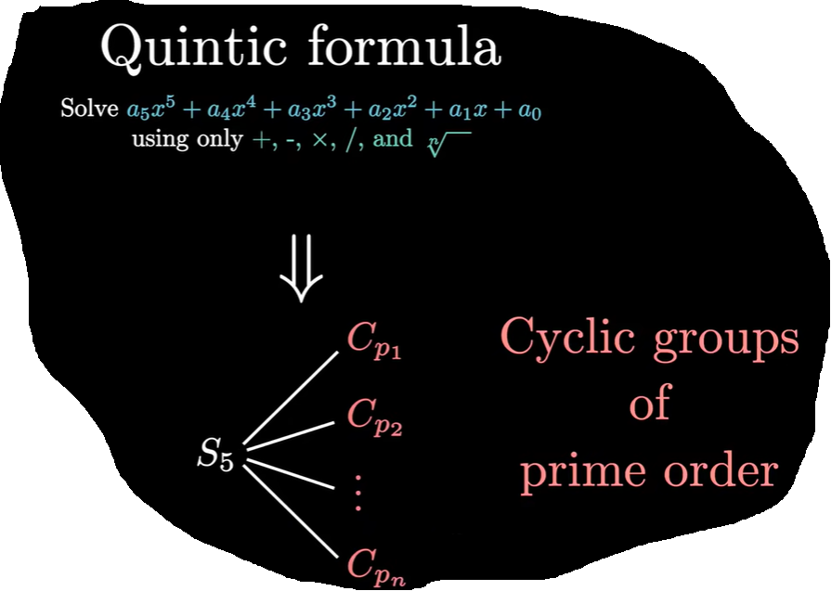
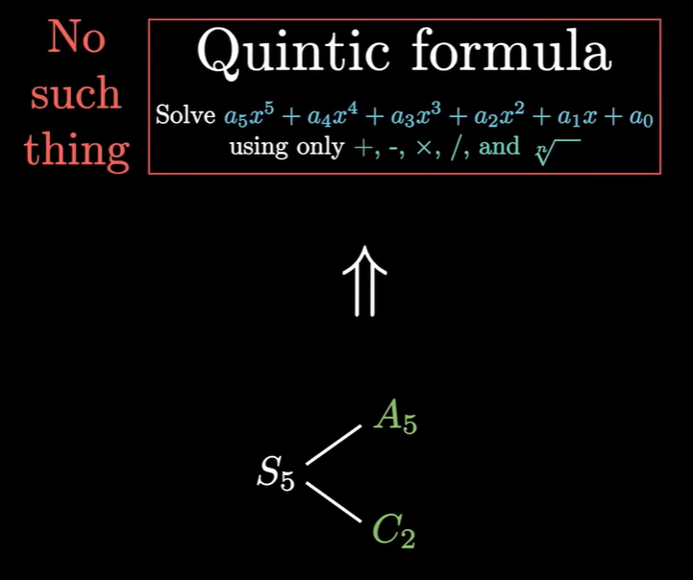
单群
五次多项式不存在求根公式！

Slide 25
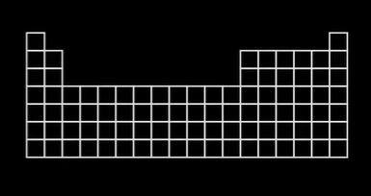

1. 找出所有单群.
2. 找出所有的单群组合方式.

Slide 26
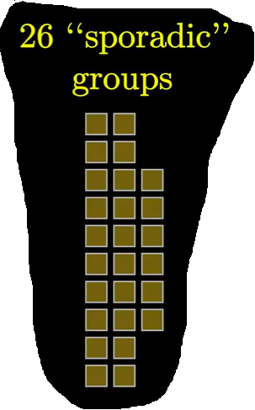
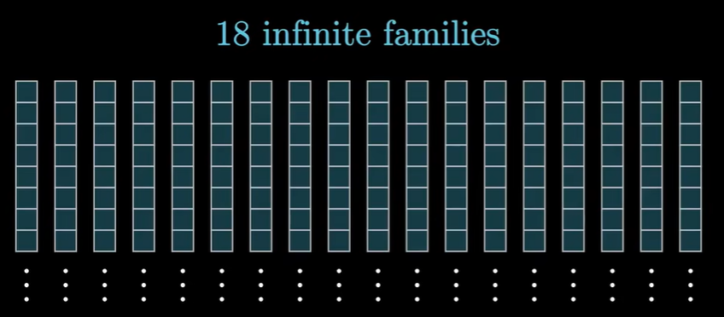
有限单群分类
1955-2004
10,000+页
100+数学家
无数计算

Slide 27
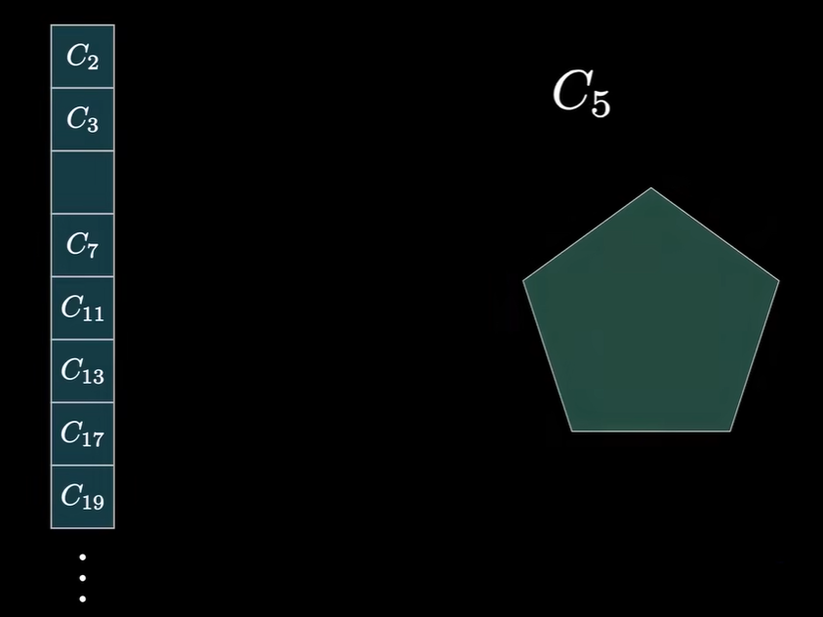
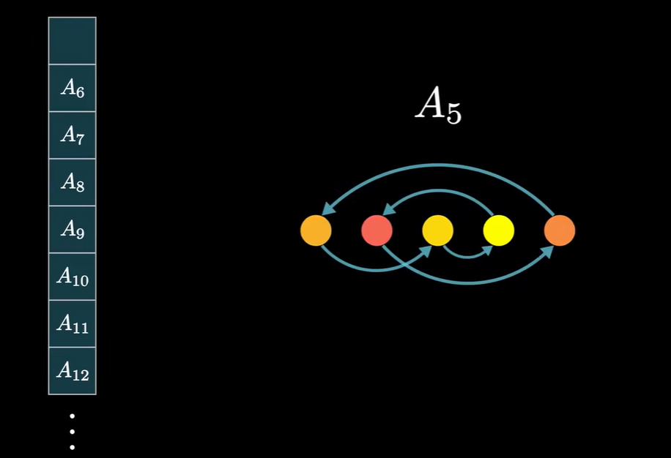
无限族

Slide 28
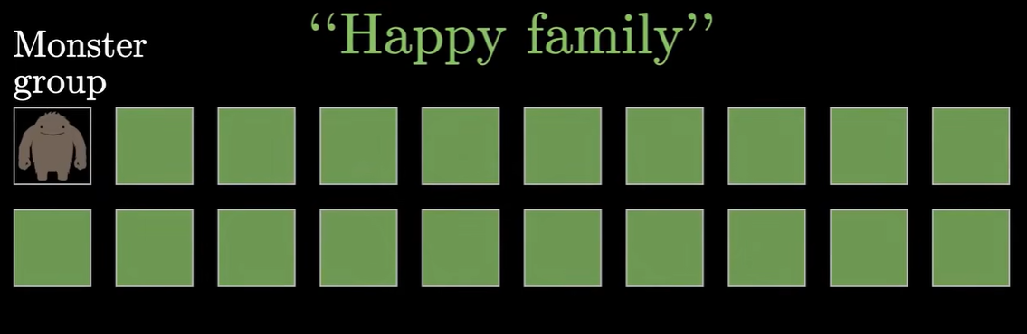
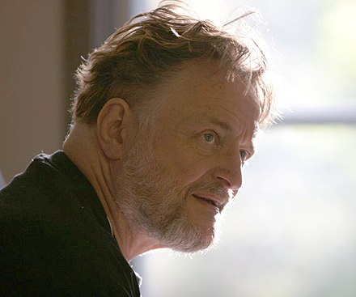
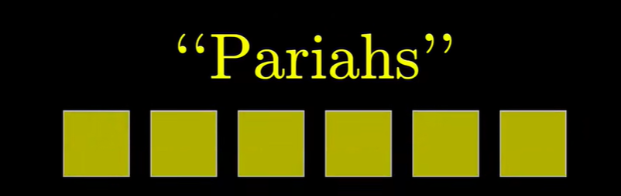
散在群
John Conway (1937-2020)

Slide 29
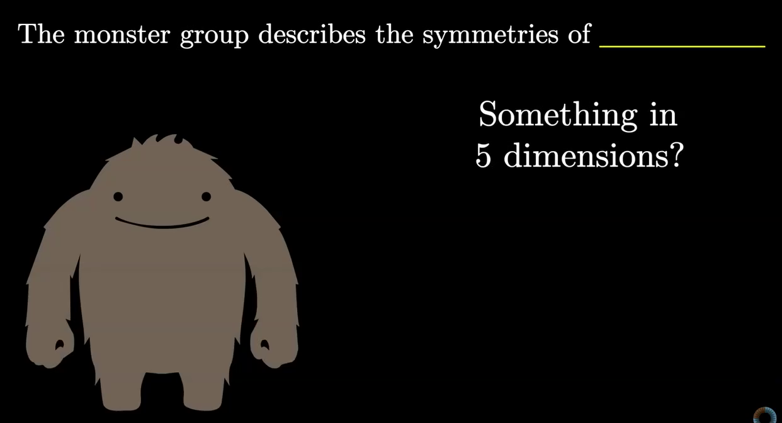
魔群
魔群的阶数为: 808.017,424,794,512,875,886,459,904,961,710,757,005,754,368,000,000,000

Slide 30
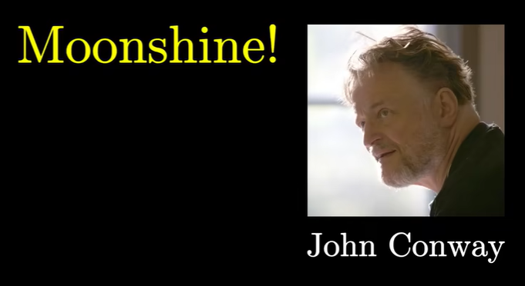
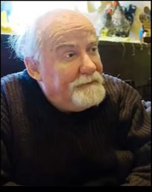
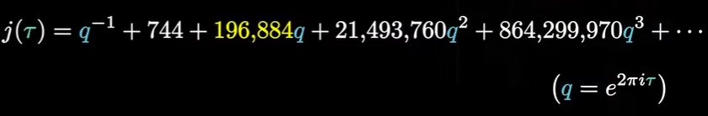
魔群月光猜想
J. McKay
1939-2022

Slide 31
PART 05
同伦等价

Slide 32
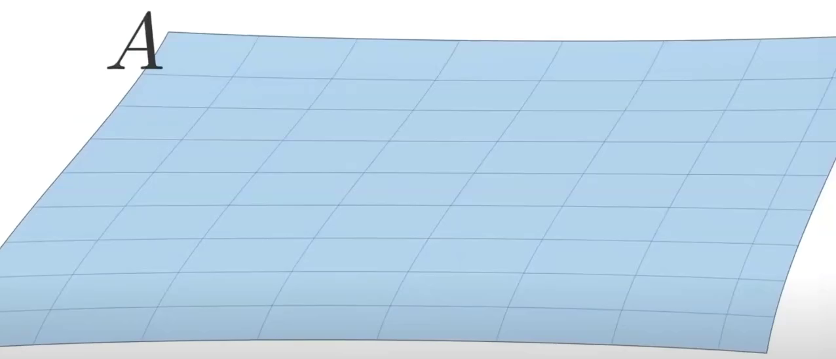
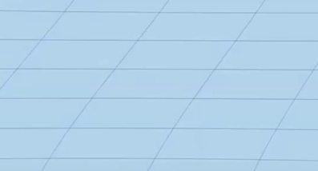
背景
曲线: 连续映射
闭曲线: 满足 的曲线. 此时将 称为基点.

Slide 33
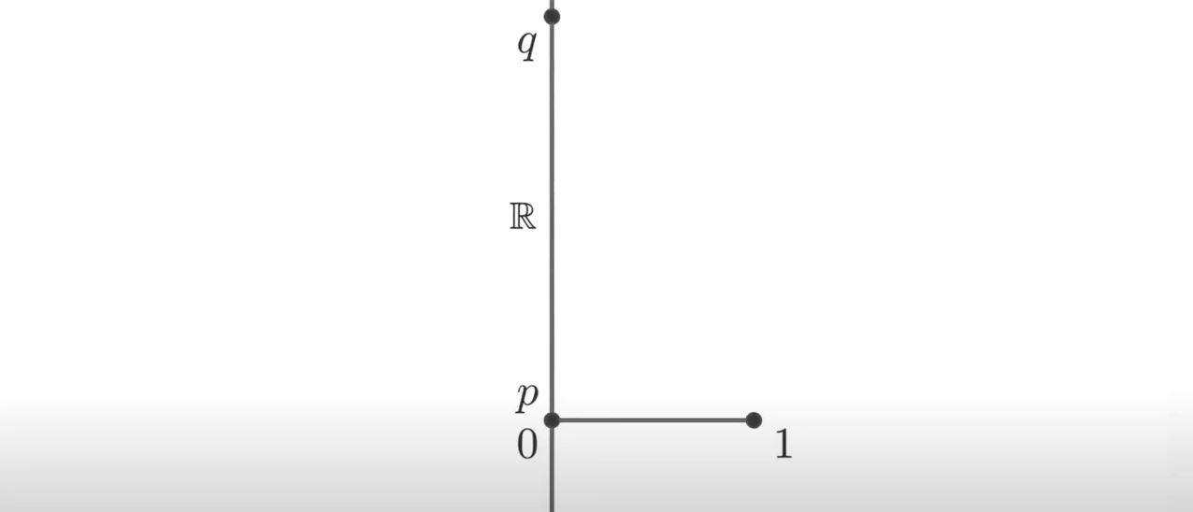
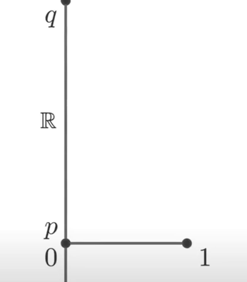
同伦变换

Slide 34
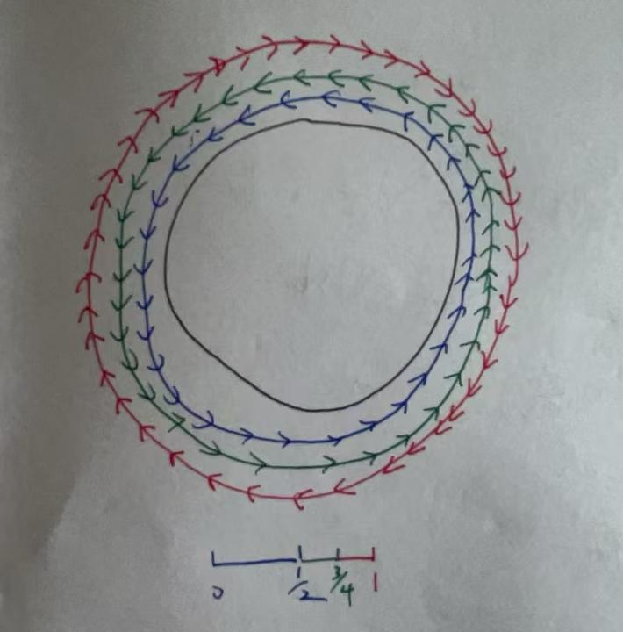
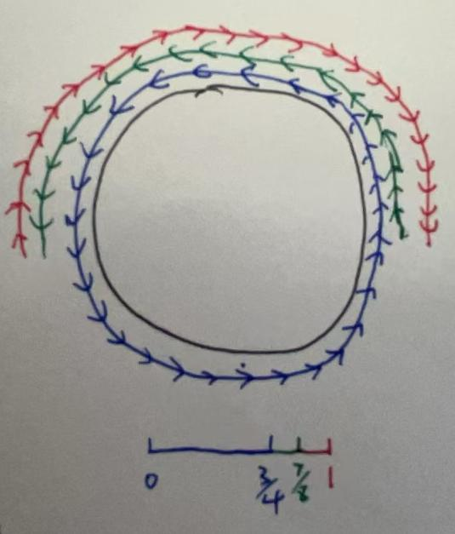
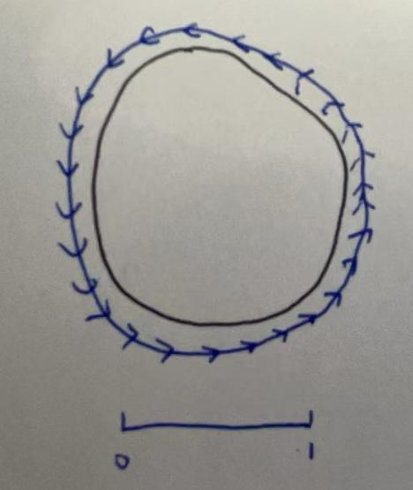
同伦的基本范例
s=0
s=1/2
s=1

Slide 35
PART 06
基本群

Slide 36
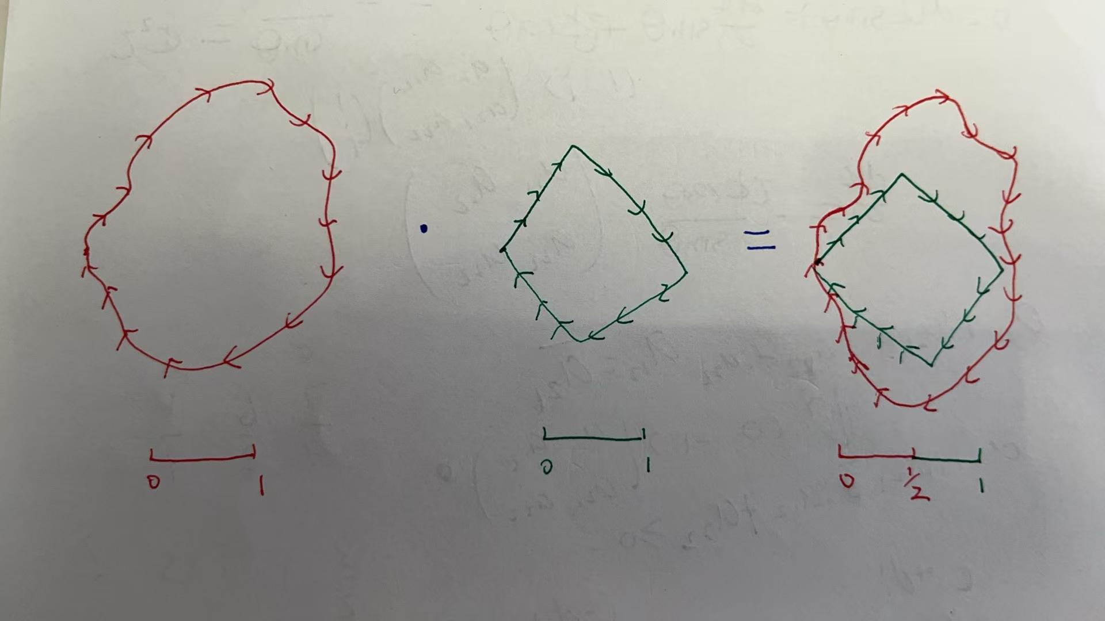
定义
空间X中所有闭曲线在相差同伦等价关系下组成一个群, 称为这个空间的基本群(fundamental group), 记作
成员: 所有通过同伦等价的方式分类后的闭曲线.
乘法:

Slide 37
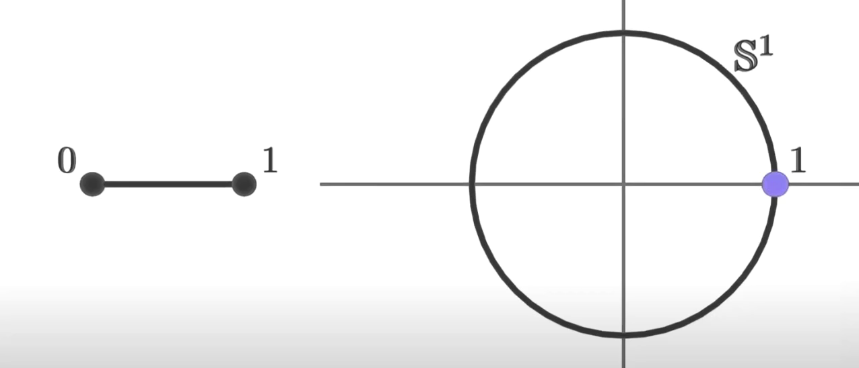
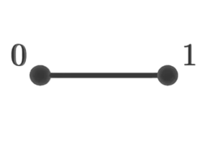
圆周的基本群
逆时针环绕一周 →→→ 环绕数+1

Slide 38
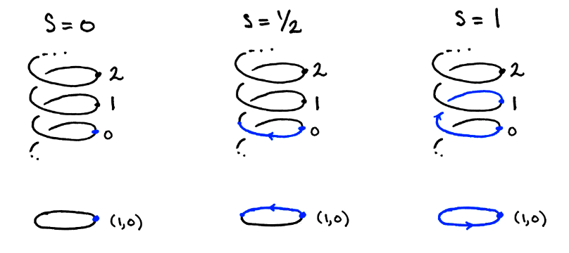



n=1
n=2
所有可能的环绕数 n=....-2, -1, 0, 1, 2...

Slide 39

球面的基本群

Slide 40


Poincaré猜想
简史
1904, H. Poincaré 提出猜想.
2000, 美国克雷研究所, 七大千禧年问题之一.
2002-2003, G. Perelman验证了庞加莱猜想.
庞加莱猜想
基本群平凡的闭的三维拓扑流形只可能是三维球面.

Slide 41

环面的基本群

Slide 42
PART 07
应用

Slide 43


挂钩问题

Slide 44


Slide 45
谢谢!
THANK YOU FOR YOUR ATTENTION

